Slide 1

Projet Tuteuré Rock’n’clothes
Réalisé par BERTHELET Corentin, KEIL Cyril, LESCARRET Elisa, et MOSHIUR Racel.

Slide 2
Introduction
Le projet Tuteuré - Objectif
Re-enginering
Rock’n’clothes

Slide 3
Plan
Cahier des charges
Conception UML
Organisation du travail
Développement Java
Développement Web

Slide 4
Cahier des charges
Les acteurs
Le visiteur
Le client
L’administrateur

Slide 5
Conception UML
Partie Web
Partie Java

Slide 6
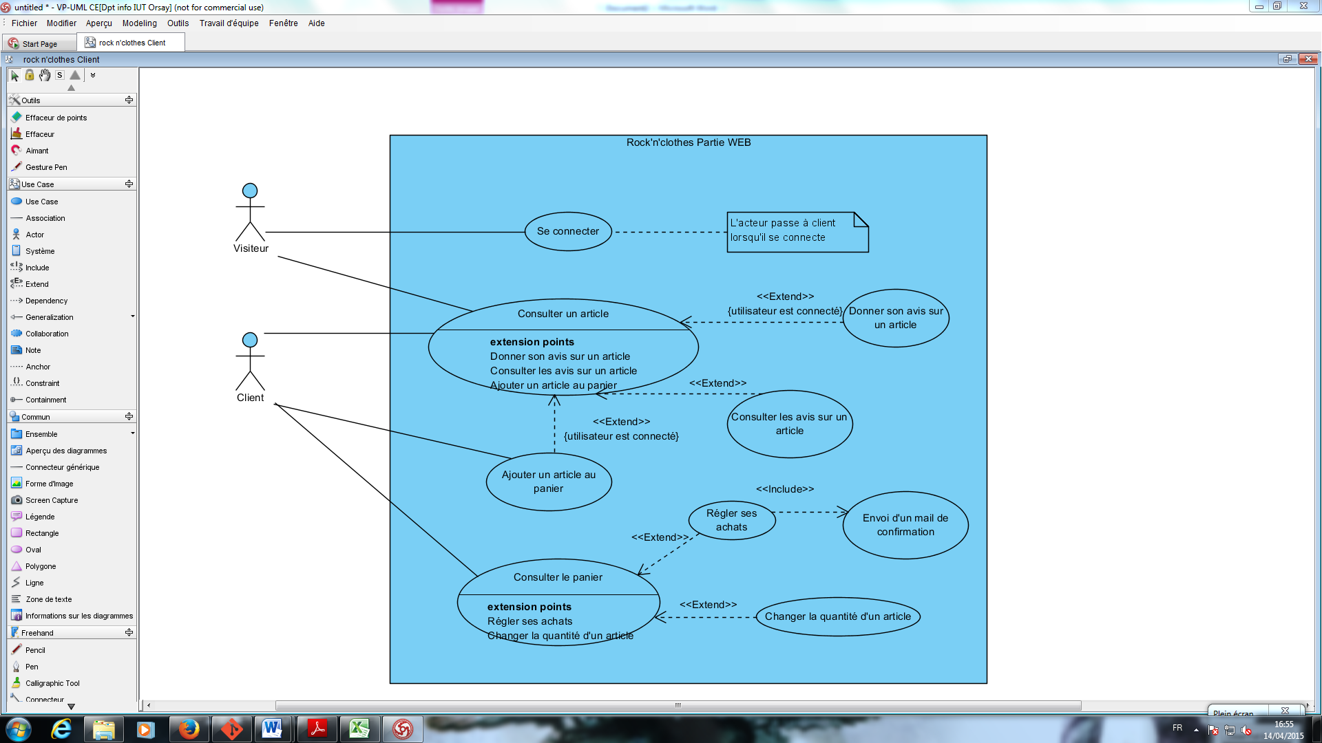
Diagramme de cas d’utilisation Partie web

Slide 7
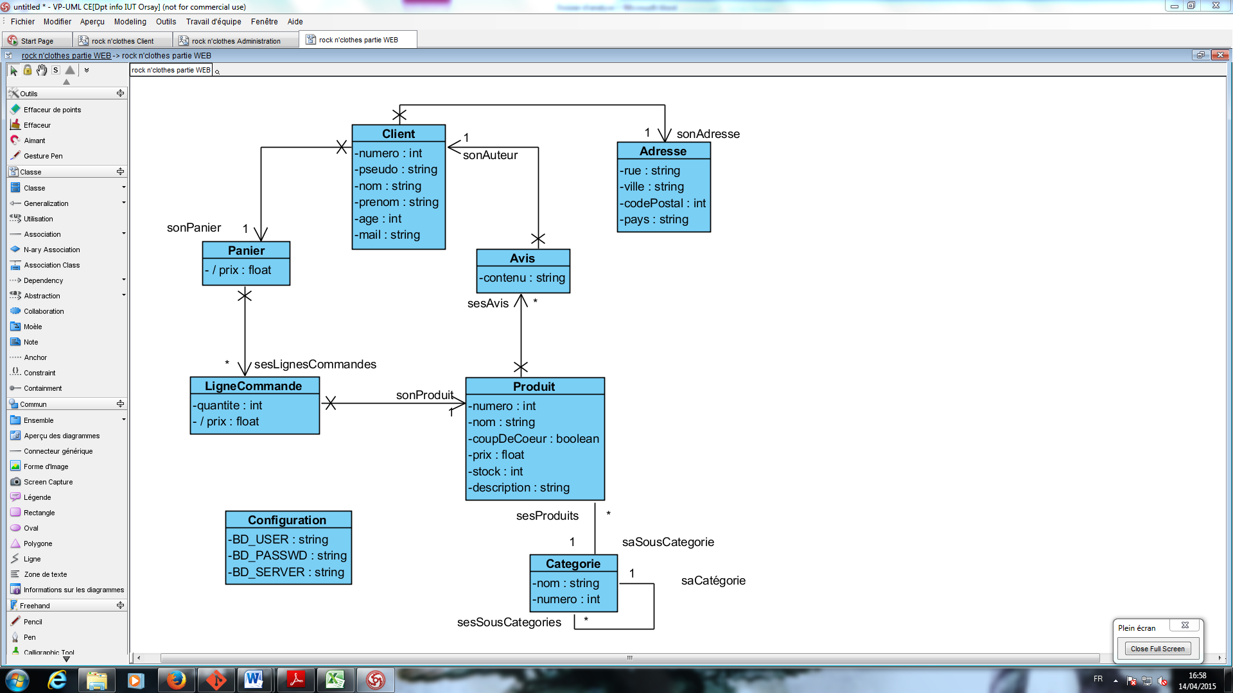
Diagramme de classe : partie Web

Slide 8
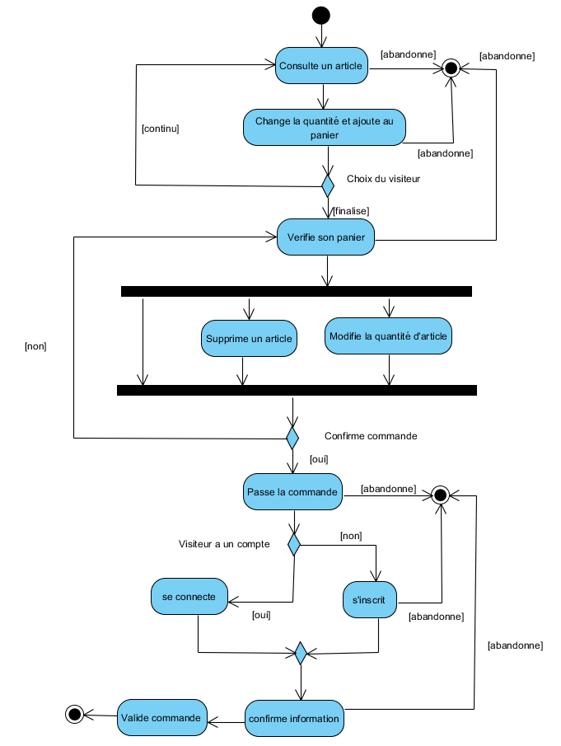
Diagramme d’activité: Processus d’achat

Slide 9
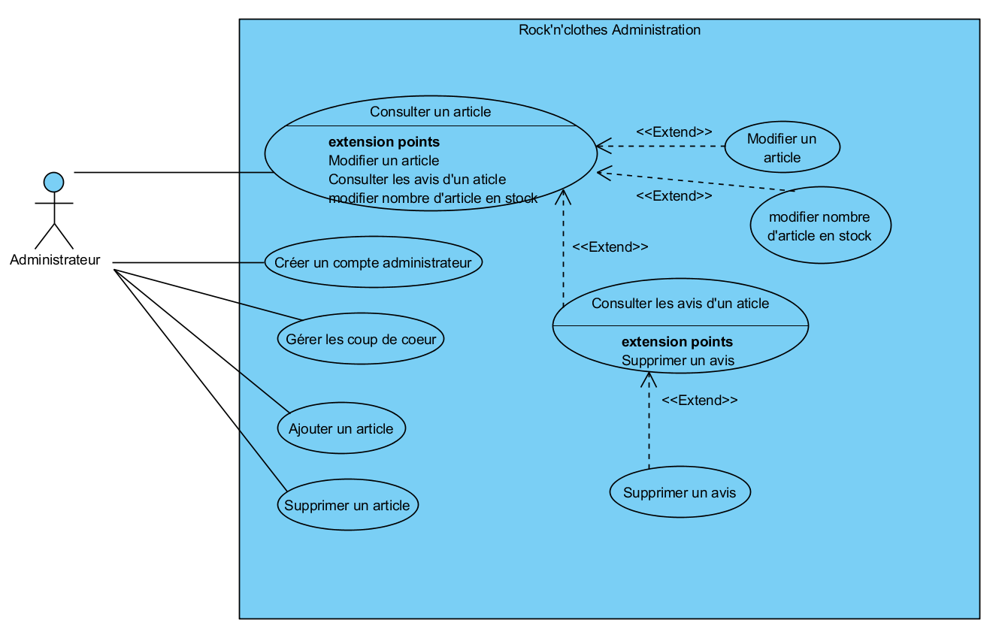
Diagramme de cas d’utilisation Partie Java

Slide 10
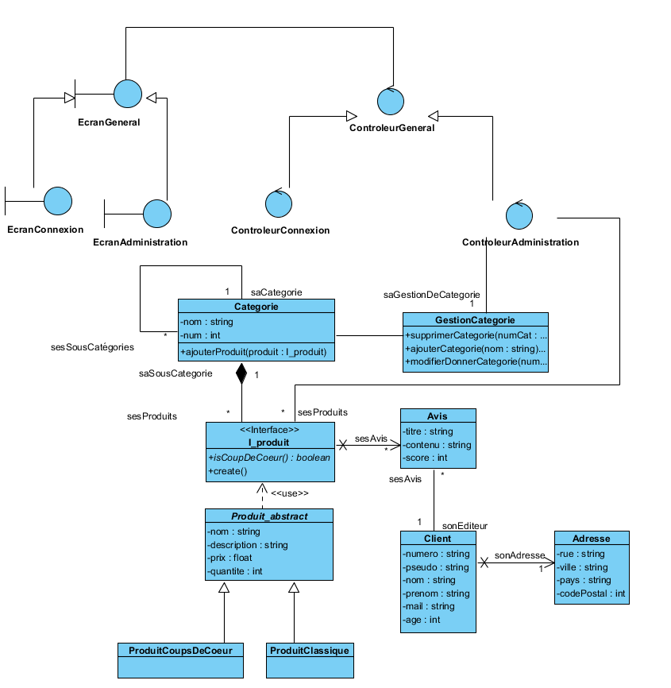
Diagramme de classe : partie Java

Slide 11
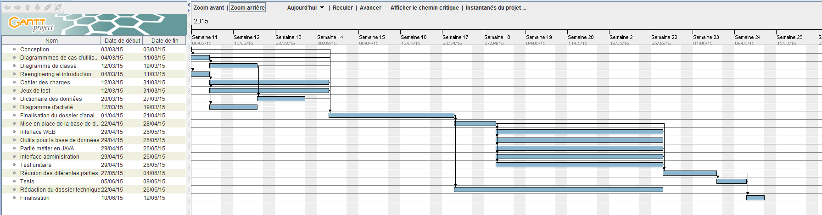
Organisation du projet

Slide 12
Développement java

Slide 13
Développement Web
-Frameworks utilisés
-Modèle MVC

Slide 14
Les frameworks
JQuery -> framework JavaScript
Bootstrap -> framework CSS

Slide 15
Le modèle MVC
Classe
Base de données
Contrôleur
Modèle
JQuery
Vue
CSS

Slide 16
Conclusion
Constations sur le travail fait
Les nouveaux objectifs

Slide 17
Démonstration

